Slide 1
Паттерн Prototype
Выполнили: студенты группы 2-41
Марков И. А., Савельичев А. Д.
Проверил: доцент кафедры ПОКС
Гнатюк И. А.

Slide 2
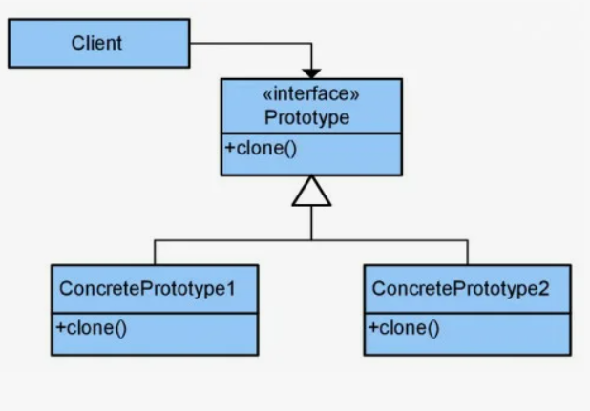
Описание
Прототип (Prototype) — это порождающий паттерн проектирования, который позволяет создавать новые объекты путём копирования существующих экземпляров-прототипов, а не через вызов конструктора.

Slide 3
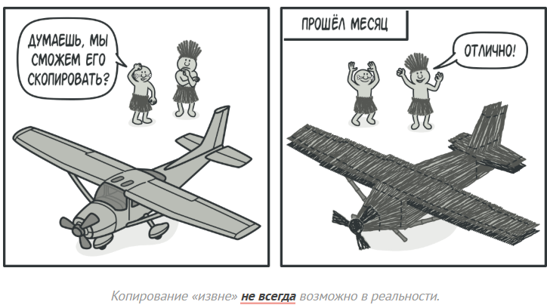
Проблема

Slide 4
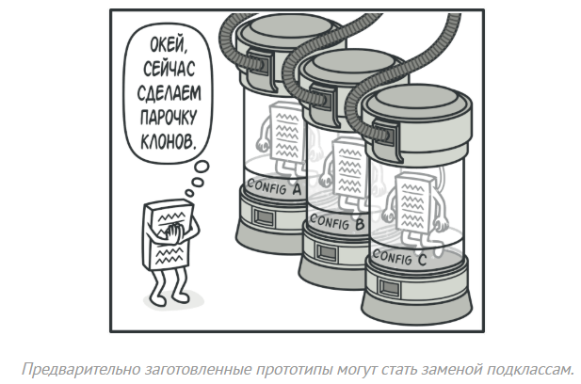
Решение

Slide 5
Достоинства
Простота инициализации объекта
Возможность клонировать объекты с их данными
Простота создания большого количества объектов
Возможность добавления новых типов в рантайме
Сокращение количества подклассов

Slide 6
Недостатки
Проблема с циклическими ссылками
Трудность отлаживания
Глубокое клонирование

Slide 7
Когда использовать
Создание объекта дороже копирования (БД, API, тяжёлые расчёты)
Конструктор слишком сложный (много параметров)
Нужно много похожих объектов с небольшими отличиями
Классы неизвестны до выполнения (определяются в рантайме)
Нужно скрыть иерархию классов от клиента
Сложные композитные структуры (деревья объектов)

Slide 8

Создание интерфейса прототип

Slide 9
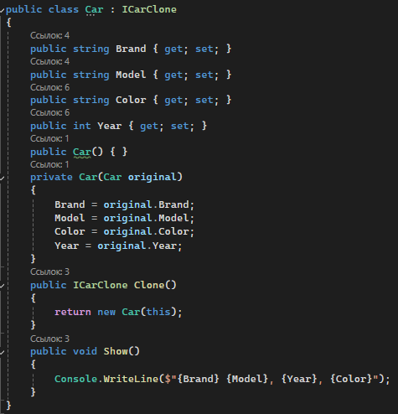
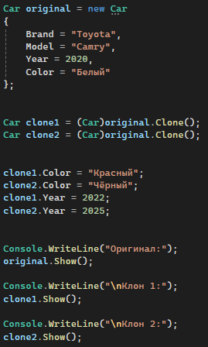
Класс

Slide 10
Спасибо за внимание

